Slide 1

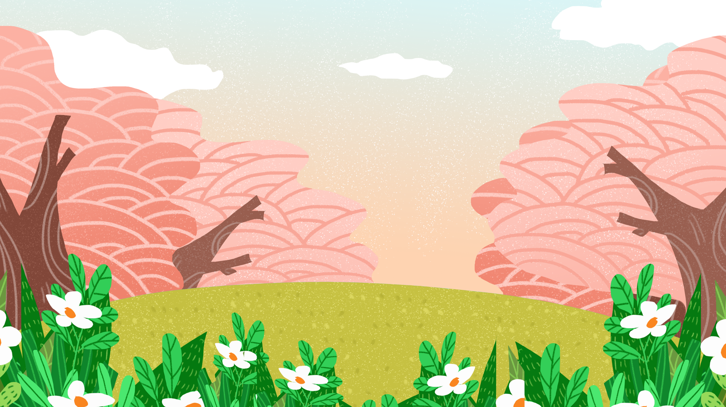




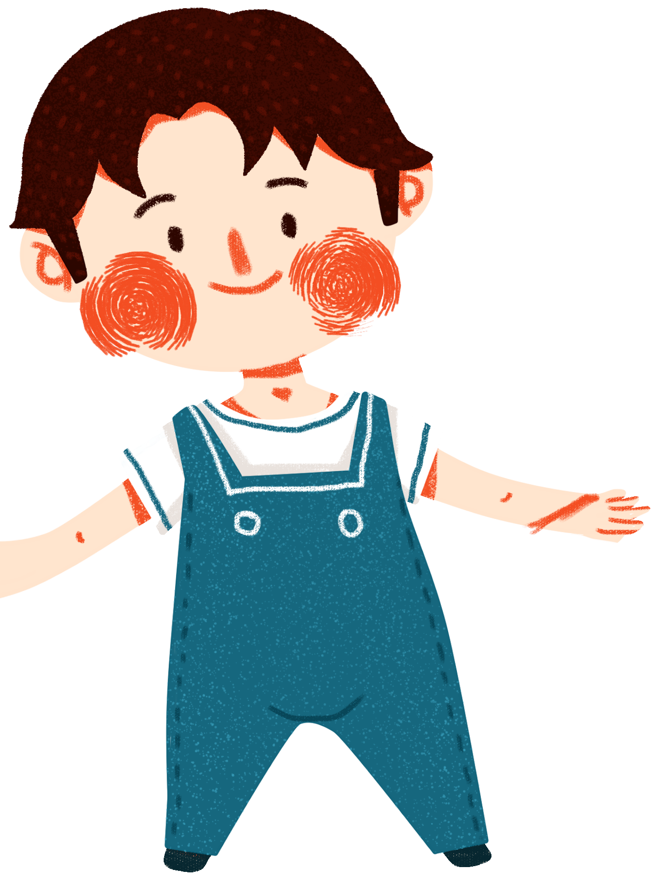

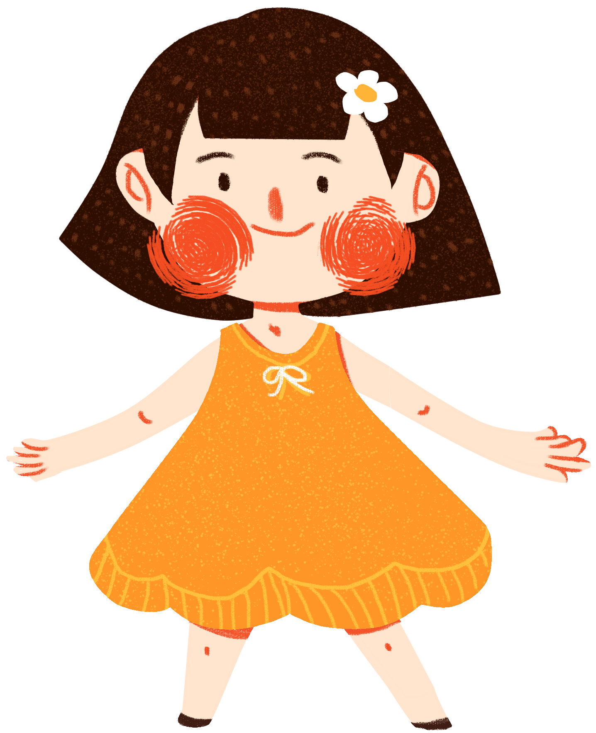
TRƯỜNG TIỂU HỌC ÁI MỘ A

Slide 2



Đọc đúng từ ngữ, câu, đoạn và toàn bộ câu chuyện Tiếng nói của cỏ cây. Biết đọc diễn cảm phù hợp với lời đối thoại giữa các nhân vật, nhấn giọng đúng từ ngữ, thể hiện được cảm xúc, suy nghĩ của nhân vật qua giọng đọc.
Nhận biết được trình tự các sự việc gắn với thời gian, địa điểm cụ thể; nhận xét được đặc điểm, sự thay đổi của sự vật theo thời gian và cảm xúc, suy nghĩ, băn khoăn của nhân vật trước sự thay đổi. Biết dựa vào nội dung câu chuyện để tập lí giải/ giải thích sự thay đổi của sự vật.

Slide 3


Slide 4

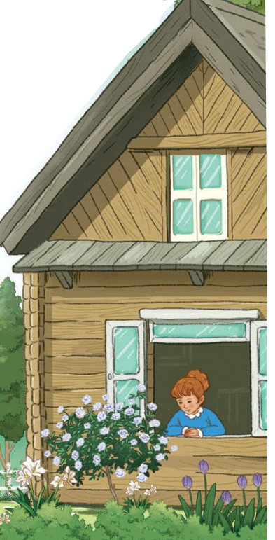
Những ngày hè ở nhà ông bà, Ta-nhi-a được thoả thích chạy nhảy trong vườn. Thấy khóm hoa hồng bạch có vẻ chật chỗ, cô bé liền bứng một cây nhỏ nhất trồng vào chỗ đất trống dưới cửa sổ. Ngắm nghía một hồi, cảm thấy chưa hài lòng, cô đến bên khóm huệ, chọn một cây đem trồng cạnh cây hoa hồng.
Những đêm hè thường có mưa rào làm cho đất dịu mát. Sáng sáng, mặt trời hiền hòa ló rạng trên bầu trời mới được tắm gội. Muôn hoa vui sướng chào đón ánh dương, cùng nhau tưng bừng nở rộ. Ô kìa! Bụi hoa hồng được chuyển chỗ mới đẹp làm sao! Những bông hoa màu trắng dịu, cánh hoa trong suốt lung linh. Hoa nở nhiều đến nỗi cả bụi như phủ đầy tuyết trắng. Hàng xóm đi qua trông thấy bụi hoa hồng dưới cửa sổ, đều hỏi:
– Đây là giống hoa mới phải không?
– Không ạ! Vẫn giống cây đó thôi.
Ta-nhi-a chỉ cho mọi người khóm hồng cũ: Hoa của chúng nhỏ hơn và không rực rỡ bằng. Kì lạ thay, cây hoa huệ dưới cửa sổ giờ đây cũng đẹp trội hơn hẳn những cây mà nó sống cạnh trước kia. Những bông huệ trắng muốt, đẹp như một nàng tiên trong truyện cổ tích.
Ta-nhi-a nghĩ mãi về nguyên nhân biến đổi của cây. Có lẽ là do chỗ ở mới của chúng thoáng hơn, không bị rễ của cây khác tranh chất màu dưới đất.
Đêm ấy, bên cửa sổ mở rộng, có tiếng thở nhẹ mơ hồ xen lẫn tiếng thì thầm:
– Bạn thân mến! – Bụi hoa hồng khẽ nói. – Hơi thở của bạn làm tôi dễ chịu quá.
– Cảm ơn bạn. – Cây hoa huệ cất giọng nhẹ nhàng. – Không có bạn, tôi làm sao được tươi tắn thế này.
(Theo Ben-la Đi-giua, Nguyễn Trung dịch)

Slide 5

Cùng chia đoạn
1
Những ngày hè ở nhà ông bà, Ta-nhi-a được thoả thích chạy nhảy trong vườn. Thấy khóm hoa hồng bạch có vẻ chật chỗ, cô bé liền bứng một cây nhỏ nhất trồng vào chỗ đất trống dưới cửa sổ. Ngắm nghía một hồi, cảm thấy chưa hài lòng, cô đến bên khóm huệ, chọn một cây đem trồng cạnh cây hoa hồng.
Những đêm hè thường có mưa rào làm cho đất dịu mát. Sáng sáng, mặt trời hiền hòa ló rạng trên bầu trời mới được tắm gội. Muôn hoa vui sướng chào đón ánh dương, cùng nhau tưng bừng nở rộ. Ô kìa! Bụi hoa hồng được chuyển chỗ mới đẹp làm sao! Những bông hoa màu trắng dịu, cánh hoa trong suốt lung linh. Hoa nở nhiều đến nỗi cả bụi như phủ đầy tuyết trắng. Hàng xóm đi qua trông thấy bụi hoa hồng dưới cửa sổ, đều hỏi:
– Đây là giống hoa mới phải không?
– Không ạ! Vẫn giống cây đó thôi.
Ta-nhi-a chỉ cho mọi người khóm hồng cũ: Hoa của chúng nhỏ hơn và không rực rỡ bằng. Kì lạ thay, cây hoa huệ dưới cửa sổ giờ đây cũng đẹp trội hơn hẳn những cây mà nó sống cạnh trước kia. Những bông huệ trắng muốt, đẹp như một nàng tiên trong truyện cổ tích.
Ta-nhi-a nghĩ mãi về nguyên nhân biến đổi của cây. Có lẽ là do chỗ ở mới của chúng thoáng hơn, không bị rễ của cây khác tranh chất màu dưới đất.
Đêm ấy, bên cửa sổ mở rộng, có tiếng thở nhẹ mơ hồ xen lẫn tiếng thì thầm:
– Bạn thân mến! – Bụi hoa hồng khẽ nói. – Hơi thở của bạn làm tôi dễ chịu quá.
– Cảm ơn bạn. – Cây hoa huệ cất giọng nhẹ nhàng. – Không có bạn, tôi làm sao được tươi tắn thế này.
(Theo Ben-la Đi-giua, Nguyễn Trung dịch)
2
3

Slide 6

Đoạn 1
Những ngày hè ở nhà ông bà, Ta-nhi-a được thoả thích chạy nhảy trong vườn. Thấy khóm hoa hồng bạch có vẻ chật chỗ, cô bé liền bứng một cây nhỏ nhất trồng vào chỗ đất trống dưới cửa sổ. Ngắm nghía một hồi, cảm thấy chưa hài lòng, cô đến bên khóm huệ, chọn một cây đem trồng cạnh cây hoa hồng.
Notes:
HS nêu từ khó xong GV gõ ngay từ đó trên BÀI GIẢNG ĐANG TRÌNH CHIẾU luôn mà không cần phải thoát ra. (CLICK CHUỘT VÀO KHUNG TỪ KHÓ ĐỌC VÀ GÕ)

Slide 7
Đoạn 2
Những đêm hè thường có mưa rào làm cho đất dịu mát. Sáng sáng, mặt trời hiền hòa ló rạng trên bầu trời mới được tắm gội. Muôn hoa vui sướng chào đón ánh dương, cùng nhau tưng bừng nở rộ. Ô kìa! Bụi hoa hồng được chuyển chỗ mới đẹp làm sao! Những bông hoa màu trắng dịu, cánh hoa trong suốt lung linh. Hoa nở nhiều đến nỗi cả bụi như phủ đầy tuyết trắng. Hàng xóm đi qua trông thấy bụi hoa hồng dưới cửa sổ, đều hỏi:
– Đây là giống hoa mới phải không?
– Không ạ! Vẫn giống cây đó thôi.
Ta-nhi-a chỉ cho mọi người khóm hồng cũ: Hoa của chúng nhỏ hơn và không rực rỡ bằng. Kì lạ thay, cây hoa huệ dưới cửa sổ giờ đây cũng đẹp trội hơn hẳn những cây mà nó sống cạnh trước kia. Những bông huệ trắng muốt, đẹp như một nàng tiên trong truyện cổ tích.
Ô kìa! Bụi hoa hồng được chuyển chỗ mới đẹp
làm sao!
Notes:
HS nêu từ khó xong GV gõ ngay từ đó trên BÀI GIẢNG ĐANG TRÌNH CHIẾU luôn mà không cần phải thoát ra. (CLICK CHUỘT VÀO KHUNG TỪ KHÓ ĐỌC VÀ GÕ)

Slide 8
Đoạn 3
Ta-nhi-a nghĩ mãi về nguyên nhân biến đổi của cây. Có lẽ là do chỗ ở mới của chúng thoáng hơn, không bị rễ của cây khác tranh chất màu dưới đất.
Đêm ấy, bên cửa sổ mở rộng, có tiếng thở nhẹ mơ hồ xen lẫn tiếng thì thầm:
– Bạn thân mến! – Bụi hoa hồng khẽ nói. – Hơi thở của bạn làm tôi dễ chịu quá.
– Cảm ơn bạn. – Cây hoa huệ cất giọng nhẹ nhàng. – Không có bạn, tôi làm sao được tươi tắn thế này.
Notes:
HS nêu từ khó xong GV gõ ngay từ đó trên BÀI GIẢNG ĐANG TRÌNH CHIẾU luôn mà không cần phải thoát ra. (CLICK CHUỘT VÀO KHUNG TỪ KHÓ ĐỌC VÀ GÕ)

Slide 9




Yêu cầu
Luyện đọc trong nhóm
Phân công đọc theo đoạn.
Tất cả thành viên đều đọc.
Giải nghĩa từ cùng nhau.
Tiêu chí đánh giá
Đọc đúng.
Đọc to, rõ.
Đọc ngắt, nghỉ đúng chỗ.

Slide 10

Luyện đọc trước lớp
Tiêu chí đánh giá
Đọc đúng.
Đọc to, rõ.
Đọc ngắt, nghỉ đúng chỗ.

Slide 11


Slide 12

Trong bài “Tiếng nói của cỏ cây”, em có từ nào chưa hiểu nghĩa?
Notes:
Có một số trường, họ sẽ ghép phần giải thích nghĩa của từ trong mục đọc đoạn luôn, nhưng vì em không rõ các trường ntn, nên em để phần giải thích nghĩa ở đây (GV kéo slide lên các đoạn theo quy trình trường mình giúp em nhé!)

Slide 13

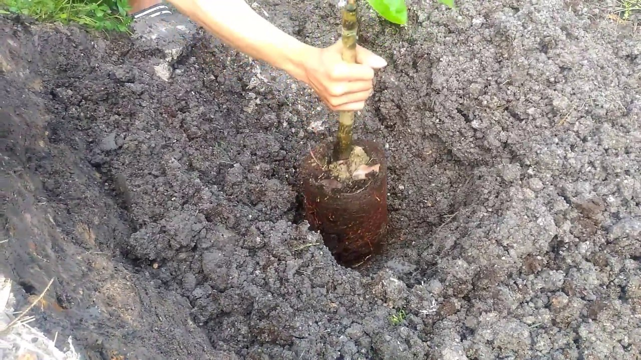
Giải thích nghĩa từ khó hiểu
Bứng (cây): đào cây cùng bầu đất xung quanh rễ để chuyển đi trồng ở nơi khác.

Slide 14
Giải thích nghĩa từ khó hiểu
Mơ hồ: không rõ ràng, không xác thực.

Slide 15


1. Chi tiết nào cho thấy Ta-nhi-a cảm thấy thoải mái trong những ngày hè ở nhà ông bà?
Những ngày hè ở nhà ông bà, Ta-nhi-a cảm thấy rất thoải mái vì: được thoả thích chạy nhảy trong vườn, được ngắm nghía vườn hoa và có thể tự ý trồng cây, chuyển cây theo ý mình.

Slide 16
2. Nêu công việc Ta-nhi-a đã làm trong vườn nhà ông bà theo các ý sau:
Việc đã làm
Lý do
Ta-nhi-a đã bứng một cây hồng bạch nhỏ nhất trồng vào chỗ đất trống dưới cửa sổ, rồi cô lấy một cây hoa huệ trồng cạnh cây hoa hồng. Cô bé làm những việc đó vì thấy khóm hoa hồng bạch có vẻ chật chỗ. Nhìn cây hồng bạch đứng một mình, cô cảm thấy không hài lòng nên đã ra khóm huệ, chuyển một cây hoa huệ sang trồng cạnh cây hoa hồng bạch.

Slide 17
3. Nhờ việc làm của Ta-nhi-a, cây hồng và cây huệ, huệ nở hoa đẹp như thế nào?
“Ô kìa! Bụi hoa hồng được chuyển chỗ mới đẹp làm sao! Những bông hoa màu trắng dịu, cánh hoa trong suốt lung linh. Hoa nở nhiều đến nỗi cả bụi như phủ đầy tuyết trắng.”,
“Kì lạ thay, cây hoa huệ dưới cửa sổ giờ đây cũng đẹp trội hơn hẳn những cây mà nó sống cạnh trước kia. Những bông huệ trắng muốt, đẹp như một nàng tiên trong truyện cổ tích.”
Kết quả là cả hai cây đều tươi tốt và nở những bông hoa đẹp hơn hẳn khi chúng ở chỗ cũ.

Slide 18
4. Trong câu chuyện, Ta-nhi-a đã suy đoán nguyên nhân biến đổi của cây hồng và cây huệ là gì?
Ta-nhi-a đã suy đoán về nguyên nhân dẫn tới sự biến đổi của hai cây hoa: “Có lẽ là do chỗ ở mới của chúng thoáng hơn, không bị rễ của cây khác tranh chất màu dưới đất.”,...

Slide 19
5. Theo em, Ta-nhi-a đã có thêm những trải nghiệm gì trong mùa hè?
Cây cối được trồng ở chỗ đất thoáng, rộng sẽ tốt tươi hơn.
Mùa hè ở nhà ông bà, Ta-nhi-a có thêm hiểu biết về cây hoa hồng và hoa huệ. Khi chúng trồng cạnh nhau thì cả hai tươi tốt hơn, ra nhiều hoa hơn, hoa đẹp hơn.
Cây cối tốt tươi, phát triển không phải chỉ nhờ đủ nước, đủ ánh sáng, đủ chất màu,... mà còn phải biết chúng hợp và không hợp sống gần loài cây nào,...

Slide 20


Slide 21
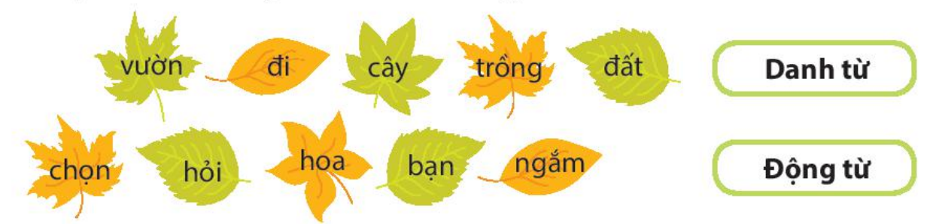
1. Xếp các từ dưới đây vào nhóm thích hợp.

Slide 22
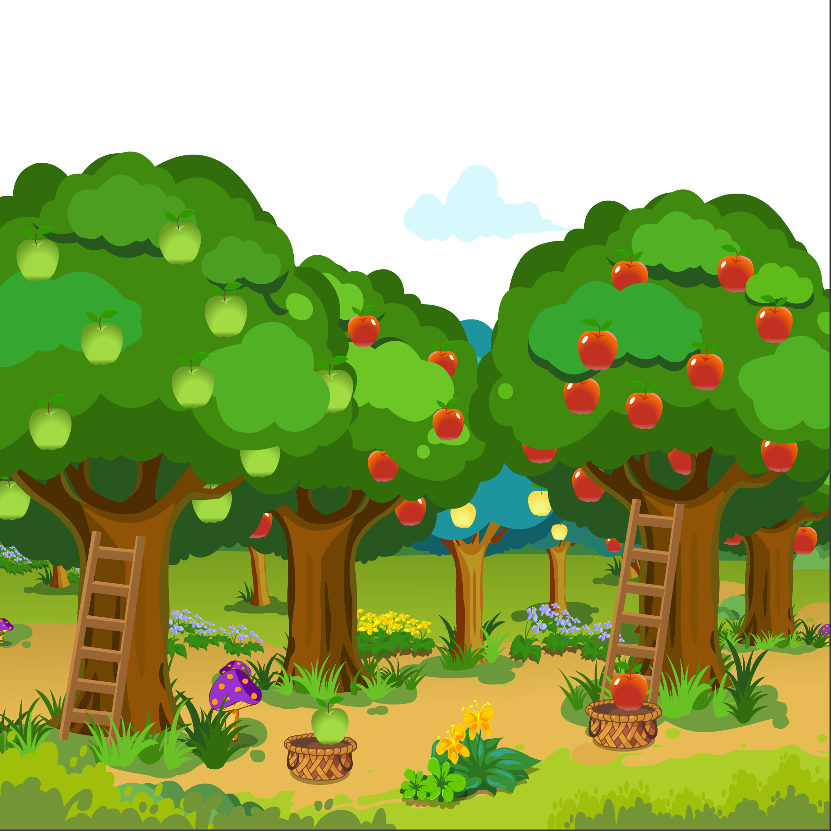

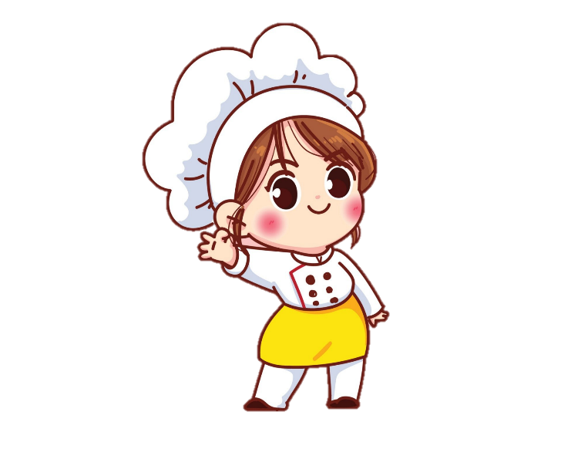
Mình cùng đi hái táo!

Slide 23


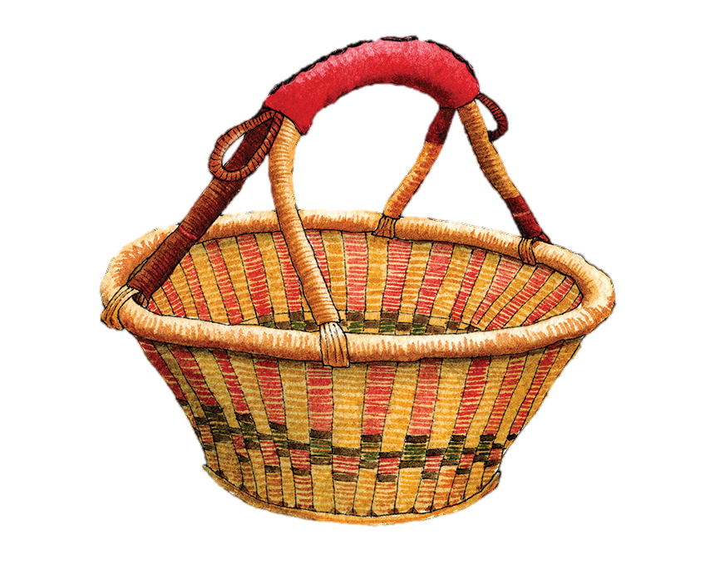
đi
cây
vườn
trồng
Nhiều táo quá, cảm ơn các bạn nhé!
đất
chọn
hỏi
hoa
bạn
ngắm
Danh từ
Động từ

Slide 24


2. Đóng vai cây hoa hồng hoặc cây hoa huệ trong câu chuyện Tiếng nói của cỏ cây, đặt câu nêu cảm xúc của cây khi trở nên đẹp hơn trước. Tìm động từ chỉ cảm xúc trong câu em đặt.
Tôi cũng rất vui, bạn ạ. Nhưng phải xa anh chị em, tôi nhớ họ lắm.
Bạn huệ ơi, ai cũng khen chúng mình đẹp hơn trước. Tôi vui quá!

Slide 25


Slide 26
Những ngày hè ở nhà ông bà, Ta-nhi-a được thoả thích chạy nhảy trong vườn. Thấy khóm hoa hồng bạch có vẻ chật chỗ, cô bé liền bứng một cây nhỏ nhất trồng vào chỗ đất trống dưới cửa sổ. Ngắm nghía một hồi, cảm thấy chưa hài lòng, cô đến bên khóm huệ, chọn một cây đem trồng cạnh cây hoa hồng.
Những đêm hè thường có mưa rào làm cho đất dịu mát. Sáng sáng, mặt trời hiền hòa ló rạng trên bầu trời mới được tắm gội. Muôn hoa vui sướng chào đón ánh dương, cùng nhau tưng bừng nở rộ. Ô kìa! Bụi hoa hồng được chuyển chỗ mới đẹp làm sao! Những bông hoa màu trắng dịu, cánh hoa trong suốt lung linh. Hoa nở nhiều đến nỗi cả bụi như phủ đầy tuyết trắng. Hàng xóm đi qua trông thấy bụi hoa hồng dưới cửa sổ, đều hỏi:
– Đây là giống hoa mới phải không?
– Không ạ! Vẫn giống cây đó thôi.
Ta-nhi-a chỉ cho mọi người khóm hồng cũ: Hoa của chúng nhỏ hơn và không rực rỡ bằng. Kì lạ thay, cây hoa huệ dưới cửa sổ giờ đây cũng đẹp trội hơn hẳn những cây mà nó sống cạnh trước kia. Những bông huệ trắng muốt, đẹp như một nàng tiên trong truyện cổ tích.
Ta-nhi-a nghĩ mãi về nguyên nhân biến đổi của cây. Có lẽ là do chỗ ở mới của chúng thoáng hơn, không bị rễ của cây khác tranh chất màu dưới đất.
Đêm ấy, bên cửa sổ mở rộng, có tiếng thở nhẹ mơ hồ xen lẫn tiếng thì thầm:
– Bạn thân mến! – Bụi hoa hồng khẽ nói. – Hơi thở của bạn làm tôi dễ chịu quá.
– Cảm ơn bạn. – Cây hoa huệ cất giọng nhẹ nhàng. – Không có bạn, tôi làm sao được tươi tắn thế này.
(Theo Ben-la Đi-giua, Nguyễn Trung dịch)

Slide 27







Yêu Cầu
Phân công đọc theo đoạn.
Tất cả thành viên đều đọc.
Tiêu chí đánh giá
1. Đọc đúng.
2. Đọc to, rõ.
3. Đọc ngắt, nghỉ đúng chỗ.

Slide 28


Tiêu chí đánh giá
1. Đọc đúng.
2. Đọc to, rõ.
3. Đọc ngắt, nghỉ đúng chỗ.

Slide 29



GV ĐIỀN VÀO ĐÂY
GV ĐIỀN VÀO ĐÂY
GV ĐIỀN VÀO ĐÂY
GV ĐIỀN VÀO ĐÂY
GV ĐIỀN VÀO ĐÂY

Slide 30


